Slide 1
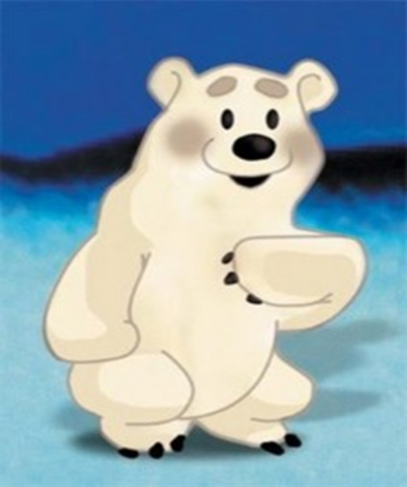
Государственное бюджетное дошкольное образовательное учреждение детский сад № 71 общеразвивающего вида с приоритетным осуществлением деятельности по физическому развитию детей Калининского района Санкт-Петербурга
План конспект непрерывной образовательной деятельности по художественному творчеству с детьми подготовительной группы
Тема: «Белый медвежонок» (маска-шапочка)
Воспитатель ГБДОУ д/с №71
Калининского района
Санкт-Петербурга
Каверзнева Наталья Вячеславовна

Slide 2
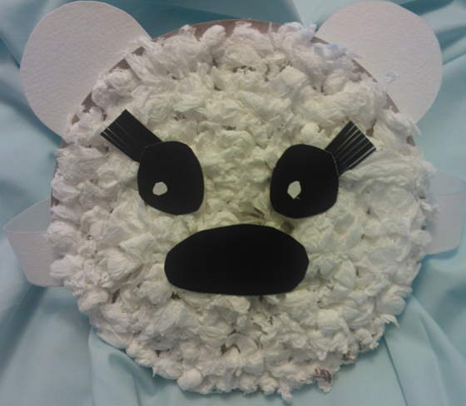
Технологии
Обрывание и скатывание бумажных салфеток

Slide 3
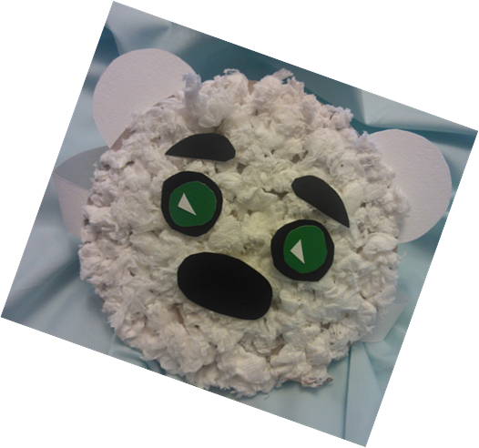
Программное содержание
Вызывать желание создавать атрибуты для игр своими руками.
Продолжать знакомить детей с нетрадиционными техниками аппликации , обрывание и скручивание салфеток.
Закрепить способ симметричного вырезания по контуру или на глаз.
Развивать мелкую моторику рук.
Воспитывать аккуратность, самостоятельность.
Воспитывать бережное отношение к живой природе.

Slide 4
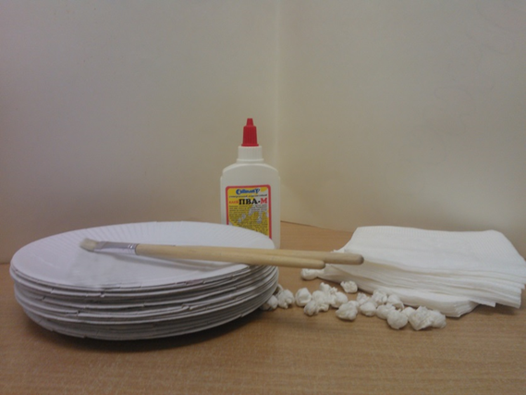
Материалы к занятию
Салфетки бумажные, белого цвета
Одноразовые бумажные тарелочки
Цветной и белый картон
Клей ПВА
Клеевые кисти
Ножницы
Простые карандаши
Ауди запись песни «Колыбельная медведицы» из м/ф «Умка»

Slide 5
План проведения
Слушанье ауди записи песни «Колыбельная медведицы» из м/ф «Умка».
Рассматривание иллюстраций «Из жизни белых медведей».
Беседа «Хозяин Севера».
Логоритмическое упражнение «Белые мишки».
Изготовление маски-шапочки.
Просмотр мультфильма «Умка» (Союзмультфильм 1969 г)

Slide 6
Наши работы

Slide 7
Приложение
Логоритмическое упражнение «Белые мишки»
Белые мишки у моря жили И.п ноги на ширине плеч, руки на поясе Головой своей крутили Повороты головы в стороны Вот так, вот, так. Делать по 3 раза в каждую сторону Головой своей крутили.
Вперевалочку ходили, И.п. ноги на ширине плеч, руки на поясе И из моря воду пили Наклоны вниз, дотянуться до пола Вот так, вот так, Делать 4-5 раз И из моря воду пили.
Ну-ка мишка повернись, И.п. ноги на ширине плеч, руки на поясе Ну-ка мишка покажись, Повороты туловища в стороны Вот так, вот так, по 3 раза в каждую сторону Ну-ка, мишка, покажись
А потом они плясали, И.п. ноги вместе, руки вверх Выше лапы поднимали? Прыжки на двух ногах на месте

